Slide 1
Ανοσολογία (Ε)
Ανοικτά Ακαδημαϊκά Μαθήματα στο ΤΕΙ Αθήνας
Ενότητα 9: Ανοσοφθορισμός
Πέτρος Καρκαλούσος
Τμήμα Ιατρικών Εργαστηρίων
Το περιεχόμενο του μαθήματος διατίθεται με άδεια Creative Commons εκτός και αν αναφέρεται διαφορετικά | Το έργο υλοποιείται στο πλαίσιο του Επιχειρησιακού Προγράμματος «Εκπαίδευση και Δια Βίου Μάθηση» και συγχρηματοδοτείται από την Ευρωπαϊκή Ένωση (Ευρωπαϊκό Κοινωνικό Ταμείο) και από εθνικούς πόρους.

Slide 2
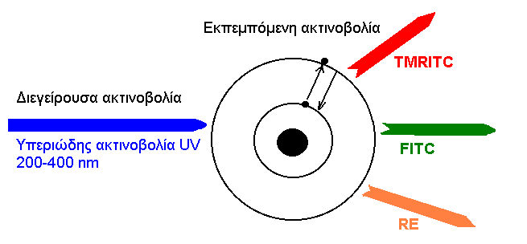
To φαινόμενο του φθορισμού

Slide 3
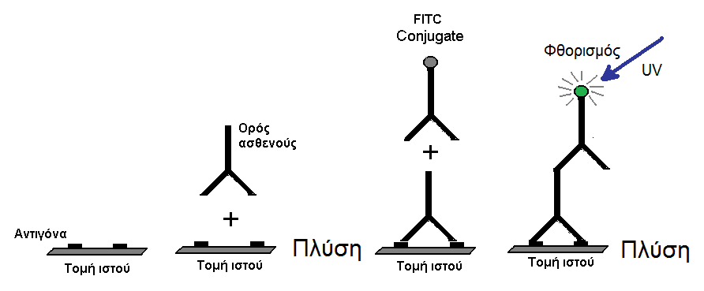
Ο έμμεσος ανοσοφθορισμός

Slide 4
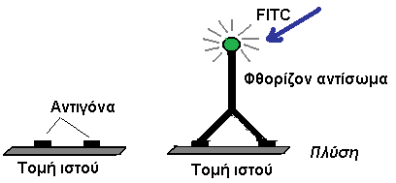
Ο άμεσος ανοσοφθορισμός

Slide 5
Κοινές φθορίζουσες χρωστικές

Slide 6
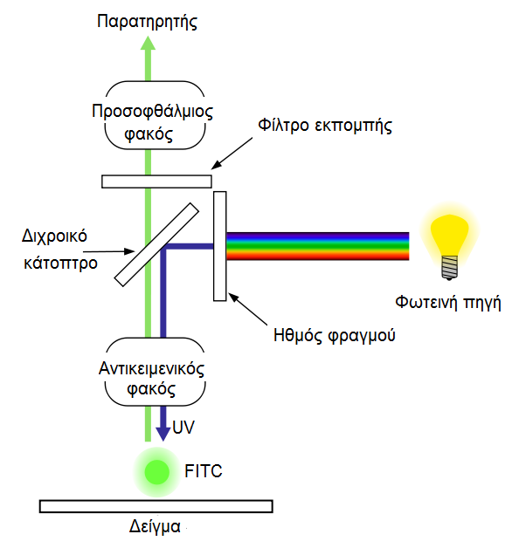
Η αρχή λειτουργίας του μικροσκοπίου ανοσοφθορισμού

Slide 7
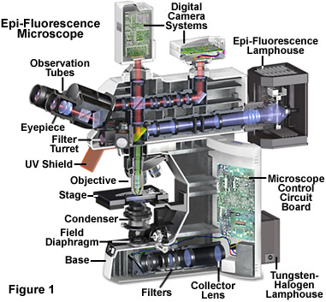
Η δομή ενός μικροσκοπίου φθορισμού

Slide 8
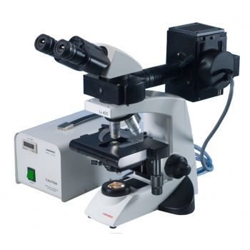
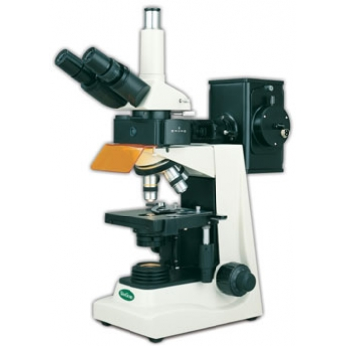
Τύποι μικροσκοπίου φθορισμού με χωριστή ή ενσωματωμένη γεννήτρια υπεριώδους φωτός
Με διερχόμενο φθορισμό Με προσπίπτον φθορισμό

Slide 9
Διαγνωστικές εφαρμογές του ανοσοφθορισμού

Slide 10
Mερικά από τα αυτο-αντισώματα που ανιχνεύονται
APL | Αντιφωσφολιπιδικά αντισώματα | Αντιφωσφολιπιδικό σύνδρομο (APL)
LA | Aντισυγκολλητίνες λύκου | Αντιφωσφολιπιδικό σύνδρομο (APL)
ICA | Έναντι νησιδίων παγκρέατος | Ινσουλινοεξαρτώμενος διαβήτης τύπου Ι
CF-ICA | ICA που συνδέουν συμπλήρωμα | Ινσουλινοεξαρτώμενος διαβήτης τύπου Ι
SMA | Έναντι λείων μυϊκών ινών | Hπατίτιδα
LMA | Έναντι μεμβράνης ηπατοκυττάρων | Hπατίτιδα
Anti-LKM-1 | Μικροσωμιακό αντιγόνο ήπατος-νεφρού | Hπατίτιδα
Anti LC-1 | Έναντι διαλυτού αντιγόνου | Hπατίτιδα
AMA | Αντιμιτοχονδριακά | Πρωτοπαθής χολική κύρωση (PBC)
ARA | Έναντι ρετικουλίνης | Κοιλιοκάκη (CD)
EmA | Έναντι ενδομύιου | Κοιλιοκάκη (CD)
IFA | Έναντι ενδογενούς παράγοντα IFA | Kακοήθη μεγαλοβλαστική αναιμία
PCA | Έναντι τοιχωματικών κυττάρων στομάχου | Kακοήθη μεγαλοβλαστική αναιμία
aCL | Έναντι καρδιολιπίνης | ΣΕΛ, APL
ANCA | Έναντι κυτταροπλασματικών αντιγόνων | Κοκκιωμάτωση Wegener
 | ουδετεροφίλων | Churg-Strauss κ.α.
p-ANCA | Έναντι μυελουπεροξειδάσης (MPO) | Churg-Strauss, διάφορες αγγειίτιδες
c-ANCA | Έναντι πρωτεινάσης-3 (PR3) | Κοκκιωμάτωση Wegener
anti-GAD | Εναντι αποκαρβοξυλάσης του GAD | Νευρολογικές παθήσεις
Anti-AchR | Έναντι νευρομυικής σύναψης – αντι-AchR | Mυασθένεια Gravis
ΑΘΑ | Αντιθυρεοειδικά αντισώματα | Nόσοι θυρεοειδούς
anti-TG | Αντιθυρεοσφαιρίνη | Hashimoto 40-70%, Graves 20-40%
αντι-ΤPO | Αντιθυρεοειδική υπεροξειδάση | Hashimoto 50-80%, Graves 50-80%
Anti-MAG | Αντινευρωνικά αντισώματα αντι-ΜAG | Σφαιρινοπάθεια IgM, Περιφερική νευροπάθεια
Anti-GM1 | Αντινευρωνικά αντισώματα αντι-ΜAG | Σύνδρομο Guillain-Barre
Anti-GQib | Αντινευρωνικά αντισώματα αντι-ΜAG | Σύνδρομο Miller Fisher
Αντι-Ηu | Αντινευρωνικά αντισώματα αντι-Hu | Μικροκυτταρικός καρκίνος πνεύμονα
Anti-Yo | Αντινευρωνικά αντισώματα αντι-Yo | Καρκίνος ωοθηκών και μαστού
Anti-Ri | Αντινευρωνικά αντισώματα - αντι-Ri | Καρκίνος μαστού, πνεύμονα, νευροβλάστωμα

Slide 11
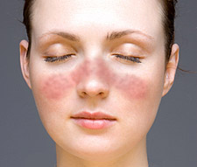
Αντιπυρηνικά αντισώματα Antinuclear antibodies (ANA)
Συστηματικός ερυθηματώδης λύκος (ΣΕΛ)

Slide 12
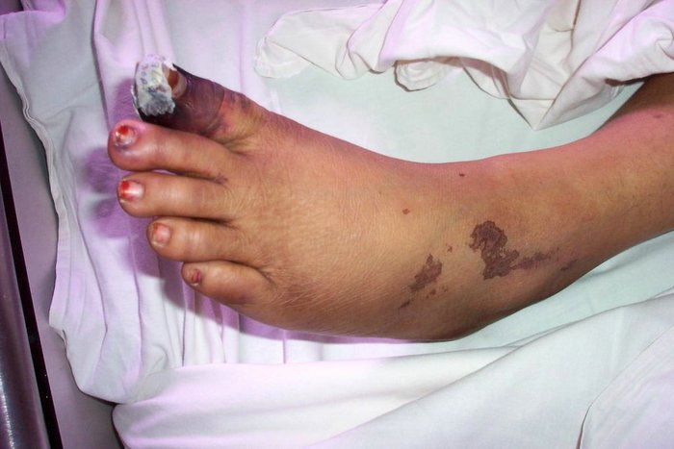
Συστηματικός ερυθηματώδης λύκος (1 από 2)

Slide 13
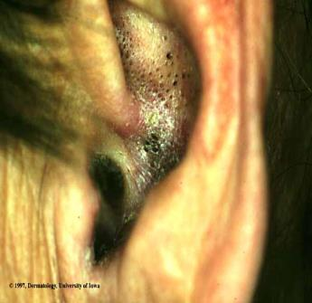
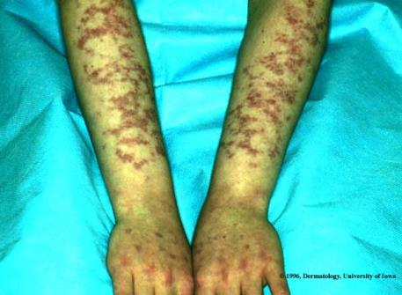
Συστηματικός ερυθηματώδης λύκος (2 από 2)

Slide 14
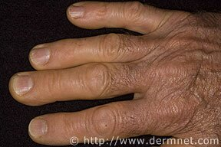
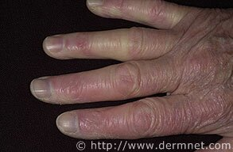
Φαινόμενο Raynaud

Slide 15
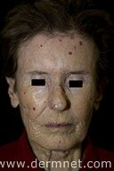
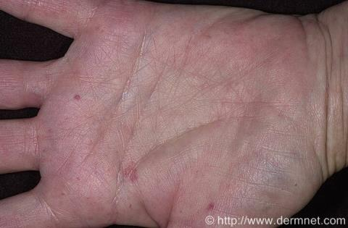
Σκληρόδερμα CREST

Slide 16
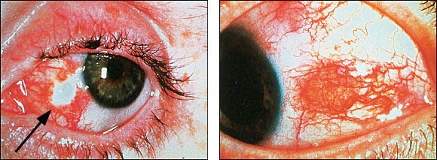
Σύνδρομο Sjögren

Slide 17
Φθορισμός σε υπόστρωμα HEP-2

Slide 18
Αντιγόνα σε Hep-2 για ΑΝΑ
Αντιγόνα | Συμβολική ονομασία | Πάθηση | Εικόνα Έμμεσου Ανοσοφθορισμού
Ιστόνες | H1, H2A, H2B, H3 Η4 | Φαρμακευτικός λύκος (95 - 100%) ΣΕΛ (30–50%) Ρευματοειδή αρθρίτιδα (15–20%) | Διάχυτος ομοιογενής φθορισμός πυρήνα
Smith | Sm | ΣΕΛ (20 – 30%) Φαινόμενο Raynaud | Αδρός ή λεπτός στικτός φθορισμός πυρήνα
Ριβονουκλεοπρωτεΐνη | snU1-RNP (RNP70, RNPA, RNPC) | ‘Ήπιος ΣΕΛ Σκληρόδερμα Σύνδρομο Sjögren | Αδρός ή λεπτός στικτός φθορισμός πυρήνα
Sjögren | SSA/Ro, SSB/La | ΣΕΛ Σύνδρομο Sjögren | Αδρός ή λεπτός στικτός φθορισμός πυρήνα
Σκληρόδερμα 70 | Scl-70 | Σκληρόδερμα (20-60%) Φαινόμενο Raynaud Σύνδρομο Sjögren | Αδρός ή λεπτός στικτός φθορισμός πυρήνα ή πυρηνισκικός φθορισμός
John 1 (συνθετάση ιστιδυλ-tRNA) | Jo-1 | Πολυμυοσίτιδα (30%) | Αδρός ή λεπτός στικτός φθορισμός πυρήνα ή περιφερικός φθορισμός
Αντικεντρομεριδιακά | ACA (CENP-A, CENP-B, CENP-C) | Σκληρόδερμα CREST | Λεπτός στικτός φθορισμός πυρήνα
Διπλή έλικα DNA | ds-DNA | ΣΕΛ | Διάχυτος ομοιογενής φθορισμός πυρήνα

Slide 19
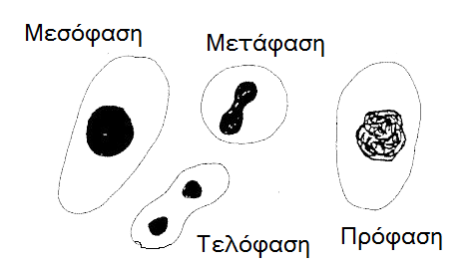
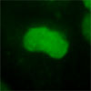
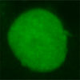
Ομοιογενής φθορισμός πυρήνα (1 από 3)

Slide 20
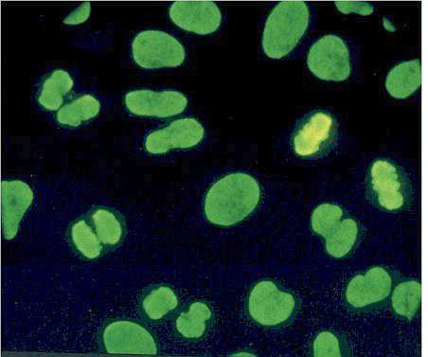
Ομοιογενής φθορισμός πυρήνα (2 από 3)

Slide 21
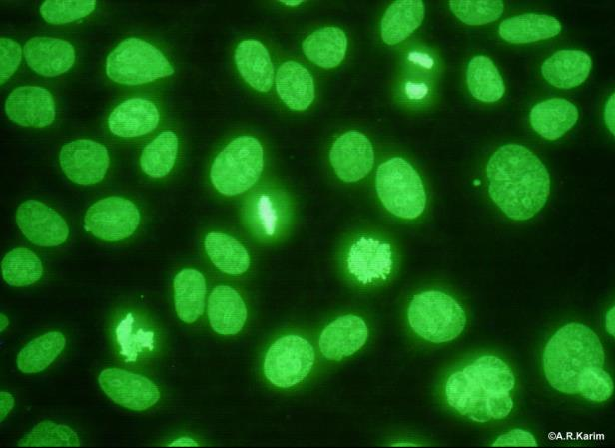
Ομοιογενής φθορισμός πυρήνα (3 από 3)

Slide 22
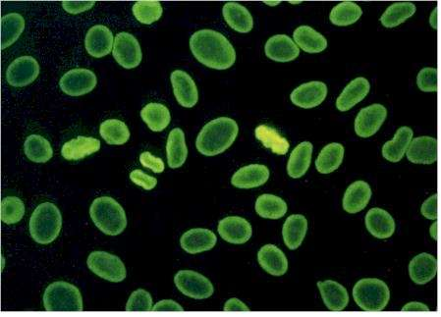
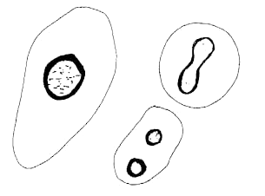
Περιφερικός φθορισμός πυρήνα

Slide 23
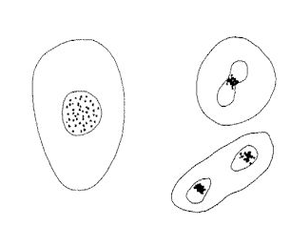
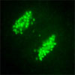
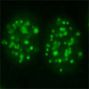
Κεντρομεριδιακός φθορισμός πυρήνα (1 από 2)

Slide 24
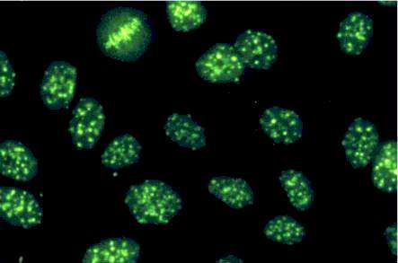
Κεντρομεριδιακός φθορισμός πυρήνα (2 από 2)
Χαρακτηριστικό είναι ότι υπάρχουν πάντα κύτταρα σε μίτωση (μοιάζει με φερμουάρ)

Slide 25
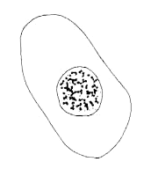
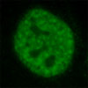
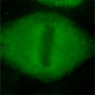
Ψιλός στικτός κοκκώδης φθορισμός πυρήνα

Slide 26
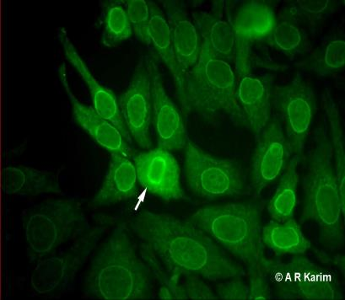
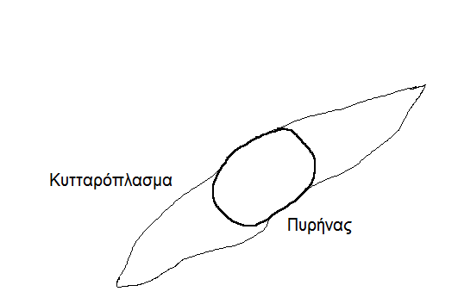
Κυτταροπλασματικός φθορισμός

Slide 27
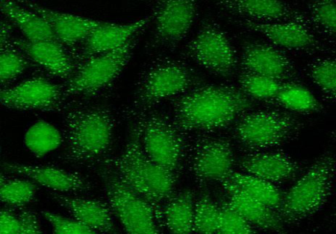
Ριβοσωμικός φθορισμός (αντιγόνο RNP)

Slide 28
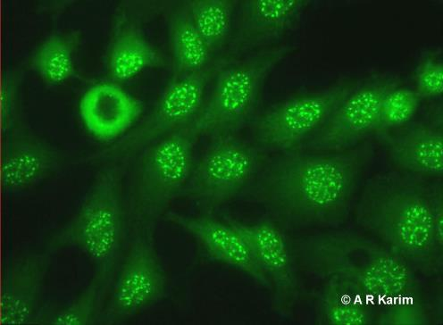
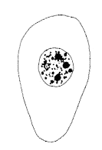
Χονδρός στικτός κοκκώδης φθορισμός πυρήνα
Μοιάζει με τον κεντρομεριδιακό αλλά δεν υπάρχουν κύτταρα σε μίτωση

Slide 29
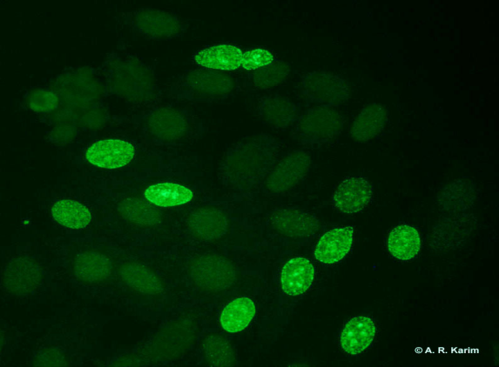
Aντιγόνα PCNA

Slide 30
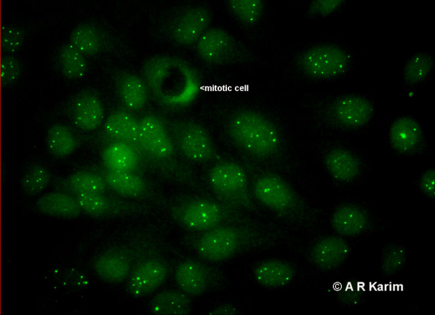
Dots

Slide 31
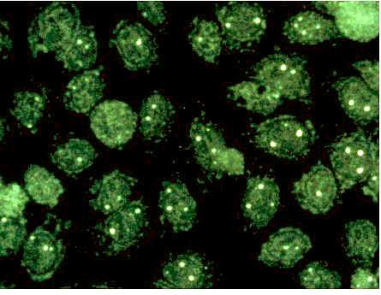
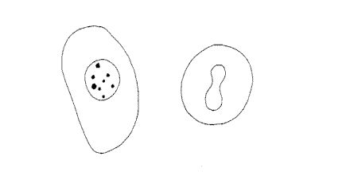
Φθορισμός πυρηνιδίου πυρήνα

Slide 32
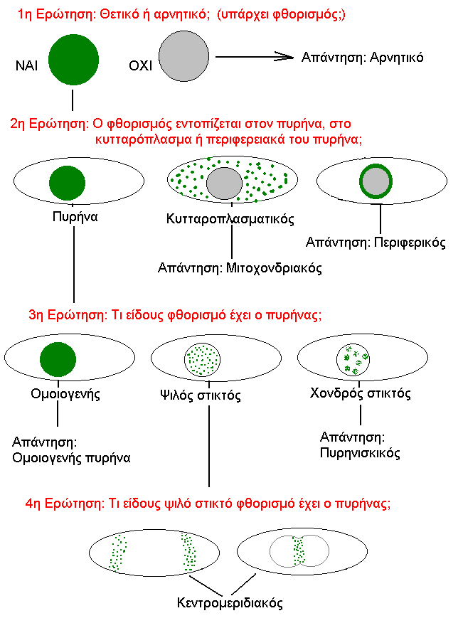
Αλγόριθμος προσδιορισμού ΑΝΑ σε Hep-

Slide 33
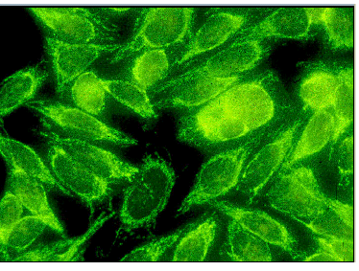
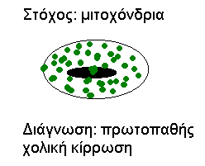
Αντιμιτοχονδριακά αντισώματα (ΑΜΑ) σε υπόστρωμα Hep-2

Slide 34
Φθορισμός σε διαφορετικά υποστρώματα

Slide 35
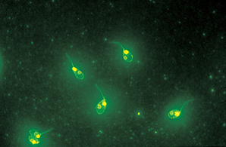
Αντισώματα διπλής έλικας DNA (anti ds-DNA)
Crithidia lucidiae

Slide 36
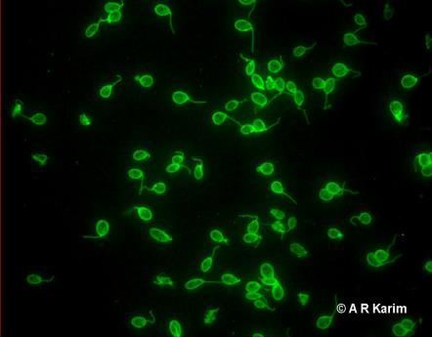
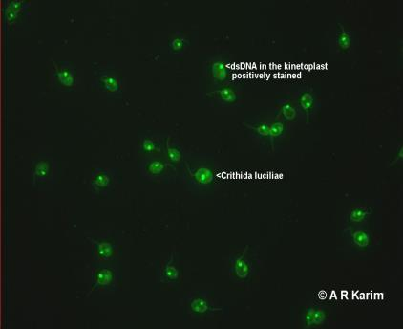
Αντισώματα διπλής έλικας DNA ds-DNA
Αρνητικό αποτέλεσμα Θετικό αποτέλεσμα

Slide 37
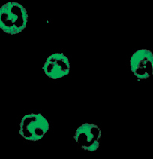
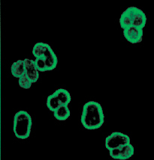
Κυτταροπλασματικά αντιγόνα ουδετεροφίλων Antinuclear Cytoplasmatic Antigens (ANCA)
c-ANCA
p-ANCA

Slide 38
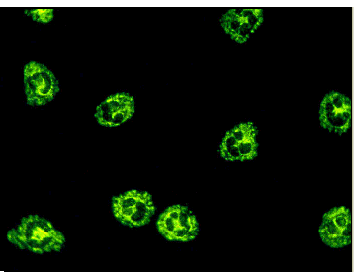
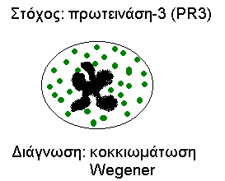
c –ANCA (1 από 2)

Slide 39
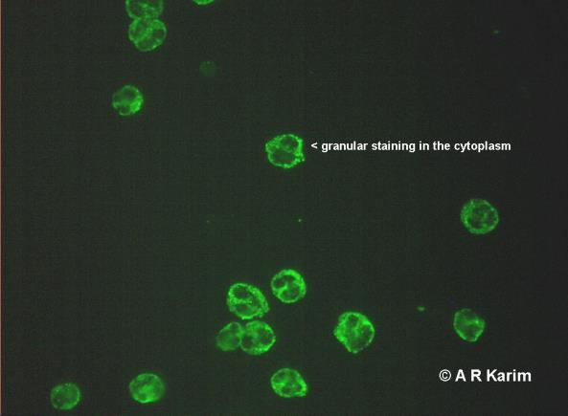
c –ANCA (2 από 2)

Slide 40
p –ANCA (1 από 2)

Slide 41
p –ANCA (2 από 2)

Slide 42
Aντισώματα έναντι των λείων μυϊκών κυττάρων (SMA)

Slide 43
Aντισώματα έναντι των τοιχωματικών κυττάρων του στομάχου (PCA)

Slide 44
Αντιμιτοχονδριακά αντισώματα (ΑΜΑ)

Slide 45
Επανάληψη

Slide 46
Ομοιογενής φθορισμός πυρήνα

Slide 47
Περιφερικός φθορισμός πυρήνα

Slide 48
Πυρηνισκικός φθορισμός πυρήνα

Slide 49
Ψιλός στικτός φθορισμός πυρήνα

Slide 50
Χονδρός στικτός φθορισμός πυρήνα

Slide 51
Κεντρομεριδιακός φθορισμός πυρήνα

Slide 52
Χονδρός στικτός φθορισμός

Slide 53
Ψιλός στικτός φθορισμός
ΤΙΕ 2012

Slide 54
Τεχνική ΙFA σε Hep-2 για ANA

Slide 55
Δημιουργία παρασκευάσματος ανοσοφθορισμού Hep-2 (1 από 13)
H πλάκα terassaki με τα προσκολλημένα κύτταρα
Φέρνουμε τα συστατικά του kit σε θερμοκρασία δωματίου.
Ανοίγουμε τα φακελάκια των πλακιδίων και αφαιρούμε τα πλακίδια με προσοχή χωρίς να αγγίξουμε το υπόστρωμα. Αραιώνουμε το buffer (PBS) σύμφωνα με τις οδηγίες του κατασκευαστή.

Slide 56
Δημιουργία παρασκευάσματος ανοσοφθορισμού Hep-2 (2 από 13)
Αραιώσεις δειγμάτων πριν τις μετρήσεις
ΑΝΑ: 1/160
ΑΝCA: 1/80
SMA/PCA/AMA: 1/40
Crithidia lucidiae: 1/10

Slide 57
Δημιουργία παρασκευάσματος ανοσοφθορισμού Hep-2 (3 από 13)
Αραιώνουμε τον ορό με φωσφoρούχο buffer (PBS) σε αναλογία 1/40 (ή 1/80 ανάλογα με την φύση του test).
Αν οι οροί είναι θετικοί τότε επαναλαμβάνεται η δοκιμασία κάνοντας μεγαλύτερες αραιώσεις (1/160, 1/320).

Slide 58
Δημιουργία παρασκευάσματος ανοσοφθορισμού Hep-2 (4 από 13)
Προσθέτουμε μία σταγόνα (25-50 μl) του αραιωμένου ορού ή του control στο βύθισμα της πλάκας, καλύπτοντας πλήρως το υπόστρωμα.

Slide 59
Δημιουργία παρασκευάσματος ανοσοφθορισμού Hep-2 (5 από 13)
Αμέσως επωάζουμε το πλακίδιο σε θάλαμο υγρασίας για 30 min στους 25°C μέσα σε υγρό θάλαμο. Για την δημιουργία του υγρού θαλάμου τοποθετούμε μέσα σε ένα τρυβλίο ένα κομμάτι διηθητικού χαρτιού διαποτισμένο με PBS. Τοποθετούμε την πλάκα terasaki μέσα στο τρυβλίο και κλείνουμε το καπάκι του.
.

Slide 60
Δημιουργία παρασκευάσματος ανοσοφθορισμού Hep-2 (6 από 13)
Κτυπάμε ελαφρά το πλακίδιο κάθετα σε απορροφητικό χαρτί, ώστε να απομακρυνθούν οι οροί. Προσέχουμε ώστε να μην υπάρξει επιμόλυνση μεταξύ των βυθισμάτων.

Slide 61
Δημιουργία παρασκευάσματος ανοσοφθορισμού Hep-2 (7 από 13)
Ξεπλένουμε τα πλακίδια με φωσφορούχο buffer (PBS) αποφεύγοντας τις επιμολύνσεις μεταξύ των βυθισμάτων και χρησιμοποιώντας πιπέττα ή υδροβολέα. Προσέχουμε να μην ρίχνουμε απευθείας πάνω στα πλακίδια.

Slide 62
Δημιουργία παρασκευάσματος ανοσοφθορισμού Hep-2 (8 από 13)
Στεγνώνουμε τα πλακίδια προσεκτικά με απορροφητικό χαρτί χωρίς να αγγίζουμε το υπόστρωμα. Τα βυθίσματα με υπόστρωμα πρέπει να παραμείνουν υγρά, όπως και σε ολόκληρη τη διαδικασία.

Slide 63
Δημιουργία παρασκευάσματος ανοσοφθορισμού Hep-2 (9 από 13)
Προσθέτουμε μια μικρή σταγόνα FITC conjugate σε όλα τα βυθίσματα (δείγματα και μάρτυρες). Η τοποθέτηση του φθοριoχρώματος (FITC) μπορεί να γίνει είτε με παστεράκι είτε με το σταγονόμετρο του φιαλιδίου.
Επωάζουμε τα πλακίδια ξανά σε θάλαμο υγρασίας για 30 λεπτά σε θερμοκρασία δωματίου.

Slide 64
Δημιουργία παρασκευάσματος ανοσοφθορισμού Hep-2 (10 από 13)
Προσθέτουμε δύο με τρεις σταγόνες στερεωτικού (mounting medium) στην επιφάνεια της πλάκας μεταξύ των βυθισμάτων.

Slide 65
Δημιουργία παρασκευάσματος ανοσοφθορισμού Hep-2 (11 από 13)
Προσαρμόζουμε την καλυπτρίδα στην επιφάνεια του πλακιδίου, προσέχοντας ώστε να μην δημιουργηθούν φυσαλίδες.

Slide 66
Δημιουργία παρασκευάσματος ανοσοφθορισμού Hep-2 (12 από 13)
Εξετάζουμε τα πλακίδια σε μικροσκόπιο φθορισμού (250 - 400Χ) το ταχύτερο δυνατό.
Ο φθορισμός μπορεί να διατηρηθεί για λίγες μέρες, αν τα πλακίδια διατηρηθούν στην ψύξη (2-8°C).
Προσοχή πριν από κάθε μικροσκόπηση τα πλακίδια θα πρέπει να παραμείνουν σε θερμοκρασία δωματίου για 30 min.

Slide 67
Δημιουργία παρασκευάσματος ανοσοφθορισμού Hep-2 (13 από 13)

Slide 68
Αυτόματοι αναλυτές IFA
Αυτόματοι αναλυτές IFA (πλακόμετρα) προετοιμάζουν τα δείγματα για την μικροσκόπηση, παρακάμπτοντας τα χειρονακτικά στάδια.

Slide 69
Τέλος Ενότητας

Slide 70
Σημειώματα

Slide 71
Σημείωμα Αναφοράς
Copyright Τεχνολογικό Εκπαιδευτικό Ίδρυμα Αθήνας, Πέτρος Καρκαλούσος 2014. Πέτρος Καρκαλούσος. «Ανοσολογία (Ε). Ενότητα 9: Ανοσοφθορισμός». Έκδοση: 1.0. Αθήνα 2014. Διαθέσιμο από τη δικτυακή διεύθυνση: ocp.teiath.gr.

Slide 72
Σημείωμα Αδειοδότησης
Το παρόν υλικό διατίθεται με τους όρους της άδειας χρήσης Creative Commons Αναφορά, Μη Εμπορική Χρήση Παρόμοια Διανομή 4.0 [1] ή μεταγενέστερη, Διεθνής Έκδοση. Εξαιρούνται τα αυτοτελή έργα τρίτων π.χ. φωτογραφίες, διαγράμματα κ.λ.π., τα οποία εμπεριέχονται σε αυτό. Οι όροι χρήσης των έργων τρίτων επεξηγούνται στη διαφάνεια «Επεξήγηση όρων χρήσης έργων τρίτων».
Τα έργα για τα οποία έχει ζητηθεί άδεια αναφέρονται στο «Σημείωμα Χρήσης Έργων Τρίτων».
[1] http://creativecommons.org/licenses/by-nc-sa/4.0/
Ως Μη Εμπορική ορίζεται η χρήση:
που δεν περιλαμβάνει άμεσο ή έμμεσο οικονομικό όφελος από την χρήση του έργου, για το διανομέα του έργου και αδειοδόχο
που δεν περιλαμβάνει οικονομική συναλλαγή ως προϋπόθεση για τη χρήση ή πρόσβαση στο έργο
που δεν προσπορίζει στο διανομέα του έργου και αδειοδόχο έμμεσο οικονομικό όφελος (π.χ. διαφημίσεις) από την προβολή του έργου σε διαδικτυακό τόπο
Ο δικαιούχος μπορεί να παρέχει στον αδειοδόχο ξεχωριστή άδεια να χρησιμοποιεί το έργο για εμπορική χρήση, εφόσον αυτό του ζητηθεί.

Slide 73
Επεξήγηση όρων χρήσης έργων τρίτων
©
Δεν επιτρέπεται η επαναχρησιμοποίηση του έργου, παρά μόνο εάν ζητηθεί εκ νέου άδεια από το δημιουργό.
διαθέσιμο με άδεια CC-BY
Επιτρέπεται η επαναχρησιμοποίηση του έργου και η δημιουργία παραγώγων αυτού με απλή αναφορά του δημιουργού.
διαθέσιμο με άδεια CC-BY-SA
Επιτρέπεται η επαναχρησιμοποίηση του έργου με αναφορά του δημιουργού, και διάθεση του έργου ή του παράγωγου αυτού με την ίδια άδεια.
διαθέσιμο με άδεια CC-BY-ND
Επιτρέπεται η επαναχρησιμοποίηση του έργου με αναφορά του δημιουργού.
Δεν επιτρέπεται η δημιουργία παραγώγων του έργου.
διαθέσιμο με άδεια CC-BY-NC
Επιτρέπεται η επαναχρησιμοποίηση του έργου με αναφορά του δημιουργού.
Δεν επιτρέπεται η εμπορική χρήση του έργου.
διαθέσιμο με άδεια CC-BY-NC-SA
Επιτρέπεται η επαναχρησιμοποίηση του έργου με αναφορά του δημιουργού
και διάθεση του έργου ή του παράγωγου αυτού με την ίδια άδεια.
Δεν επιτρέπεται η εμπορική χρήση του έργου.
διαθέσιμο με άδεια CC-BY-NC-ND
Επιτρέπεται η επαναχρησιμοποίηση του έργου με αναφορά του δημιουργού.
Δεν επιτρέπεται η εμπορική χρήση του έργου και η δημιουργία παραγώγων του.
διαθέσιμο με άδεια
CC0 Public Domain
Επιτρέπεται η επαναχρησιμοποίηση του έργου, η δημιουργία παραγώγων αυτού και η εμπορική του χρήση, χωρίς αναφορά του δημιουργού.
διαθέσιμο ως κοινό κτήμα
Επιτρέπεται η επαναχρησιμοποίηση του έργου, η δημιουργία παραγώγων αυτού και η εμπορική του χρήση, χωρίς αναφορά του δημιουργού.
χωρίς σήμανση
Συνήθως δεν επιτρέπεται η επαναχρησιμοποίηση του έργου.

Slide 74
Διατήρηση Σημειωμάτων
Οποιαδήποτε αναπαραγωγή ή διασκευή του υλικού θα πρέπει να συμπεριλαμβάνει:
το Σημείωμα Αναφοράς
το Σημείωμα Αδειοδότησης
τη δήλωση Διατήρησης Σημειωμάτων
το Σημείωμα Χρήσης Έργων Τρίτων (εφόσον υπάρχει)
μαζί με τους συνοδευόμενους υπερσυνδέσμους.

Slide 75
Χρηματοδότηση
Το παρόν εκπαιδευτικό υλικό έχει αναπτυχθεί στo πλαίσιo του εκπαιδευτικού έργου του διδάσκοντα.
Το έργο «Ανοικτά Ακαδημαϊκά Μαθήματα στο ΤΕΙ Αθήνας» έχει χρηματοδοτήσει μόνο την αναδιαμόρφωση του εκπαιδευτικού υλικού.
Το έργο υλοποιείται στο πλαίσιο του Επιχειρησιακού Προγράμματος «Εκπαίδευση και Δια Βίου Μάθηση» και συγχρηματοδοτείται από την Ευρωπαϊκή Ένωση (Ευρωπαϊκό Κοινωνικό Ταμείο) και από εθνικούς πόρους.

